Slide 1
Inhalt der Präsentation
Die Präsentation soll das Gesamtprojekt darstellen. Gehen Sie davon aus, dass die anderen nicht mehr unbedingt wissen, was Sie sich vorgenommen haben, Sie sollten also Ihre Ziele und auch den Projektverlauf anfangs noch einmal erläutern, auch wenn sich im Laufe des Semesters Änderungen an den Zielen ergeben haben.
Sie sollen Ihr Projekt dabei positiv präsentieren, gerne mit einer "schönen" Präsentation. Betrachten Sie aber auch, welche Hindernisse Sie in der Projektphase (erfolgreich) überwunden haben. Was würden Sie bei einem neuen (ähnlichen) Projekt anders machen, was würden Sie wieder ähnlich angehen.
Haben Sie ein Fazit, das Sie als Ergebnis der Projektarbeit ziehen würden?

Slide 2


Boxhead Gruppe 2
https://www.ruby-lang.org/
https://libgosu.org/
Mindestziel: Arena + Spielfigur + Gegner + Interaktion + Highscore

Slide 3
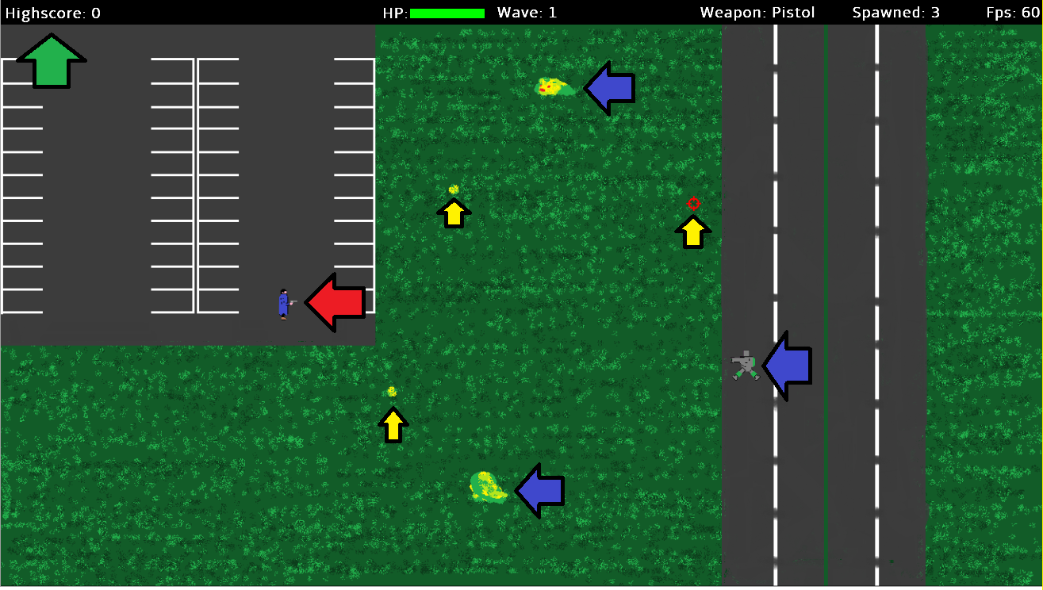
Mindestziel: Arena + Spielfigur + Gegner + Interaktion + Highscore

Slide 4
Meilensteine
Gegnerwellen / Gegnertypen ✓
Waffensystem ✓
Grafisch aufwerten / Soundeffekte ✓
Menüführung ✗
2-Spieler-Support ✗
RPG-Elemente ✗

Slide 5




Gegnerwellen / Gegnertypen
Jede runde Spawnen mehr Gegner
Runner: Verfolgen den Spieler geradlinig
Circler: Versuchen den Spieler einzukreisen
Charger: Sprinten auf den Spieler zu
Blobber: Langsame Tanks die Schießen
Boss

Slide 6
Waffensystem
Pistole: Mittlerer Schaden, mittlere Reichweite
Schrotflinte: Kurze Reichweite, viel Schaden & Flächenschaden
Scharfschützengewehr: Durchschlagskraft und hoher Schaden, geringe Feuerrate
Maschinen Pistole: Hohe Feuerrate,
wenig Schaden, geringe Reichweite

Slide 7
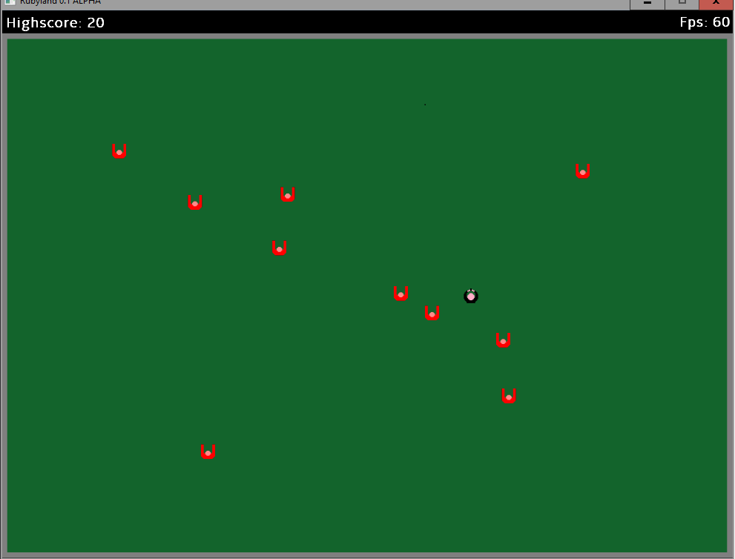
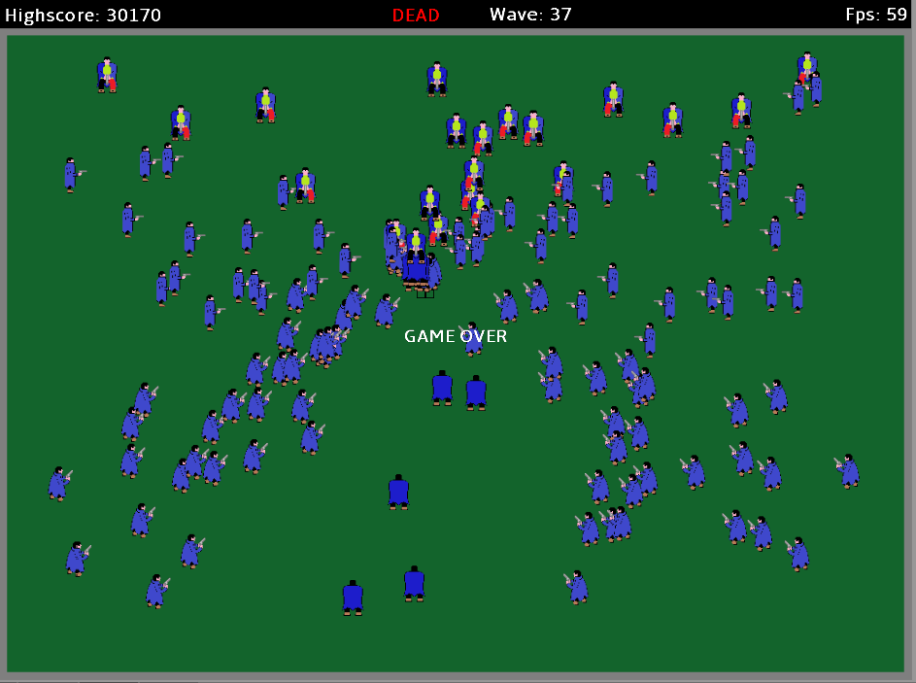
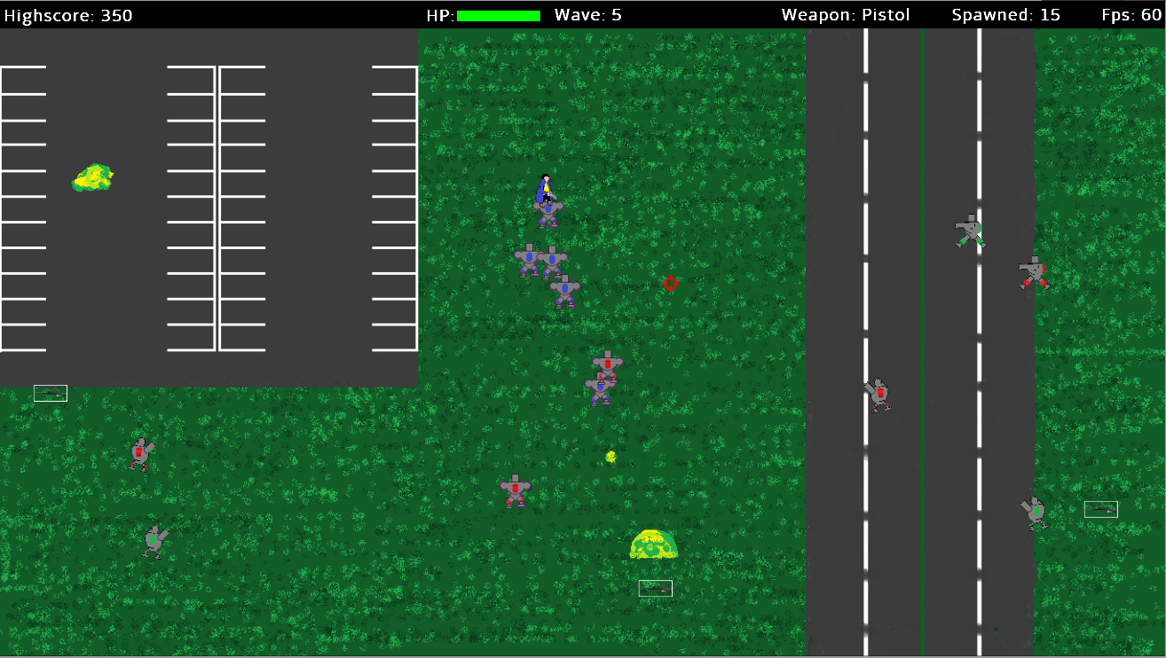
Grafisch aufwerten

Slide 8
Zeiteinteilung

Slide 9
Vielen Dank für eure Aufmerksamkeit
Try it out:
https://github.com/j-noack/rubyland
Credits:
Joshua Noack
Andre Bröker
Lukas Wansorra
Darius Mildner

